Slide 1
WPF/Silverlight での
スタイルやアニメーション
池原 大然
インフラジスティックス・ジャパン

Slide 2
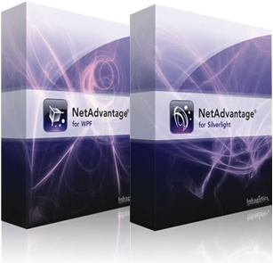

自己紹介
池原大然 (いけはら だいぜん) or ねり
インフラジスティックス・ジャパン 所属
Silverlight, WPF が大好きです
http://blogs.jp.infragistics.com/blogs/dikehara/

Slide 3
はじめに
今回は Silverlight 3 を中心としたスタイル・アニメーションの定義方法についておはなしさせていただきます。
特に明記しない限り、Silverlight = Silverlight3 です。
WPF についてはたまーに、補足説明としておはなしさせていただきます。
こちらも特に明記しない限り WPF = 3.5 SP1 を指します。
デモ環境
  Windows 7 RTM
  Expression Studio 3
  Visual Studio 2008 SP1

Slide 4
アジェンダ
スタイリング
アニメーション
NetAdvantage Silverlight
まとめ

Slide 5
スタイリング

Slide 6
スタイリング
コントロール定義
  外観に関するプロパティ
  外観以外のプロパティ
  テンプレート使用によるコントロールの
  見た目の変更
  状態に合わせたプロパティの変更
リソースとして再利用可能

Slide 7
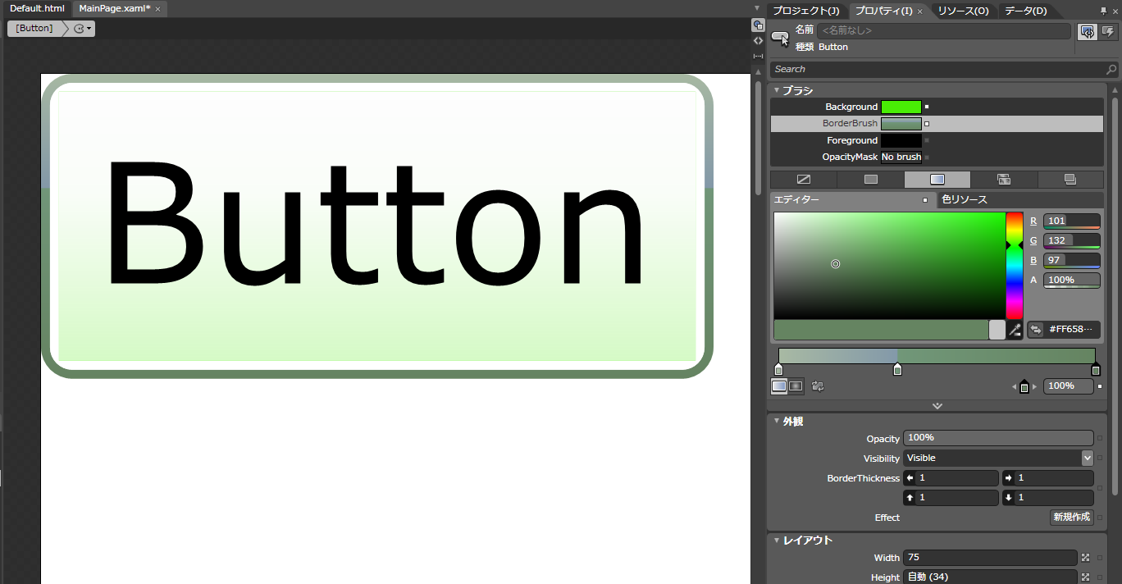
設定方法
直感的に設定結果を確認できる
ツールへの習熟が必要
<Style x:Key="ButtonStyle1" TargetType="Button">
<Setter Property="Background" Value="#FF49ED05"/>
<Setter Property="BorderBrush">
<Setter.Value>
<LinearGradientBrush EndPoint="0.5,1" startPoint="0.5,0">
<GradientStop Color="#FFA8B9A3" Offset="0"/>
<GradientStop Color="#FF658461" Offset="1"/>
</LinearGradientBrush>
</Setter.Value>
</Setter>
<Setter Property="Cursor" Value="Hand"/>
<Setter Property="FontSize" Value="18.667"/>
</Style>
構文に慣れている場合、
直接記述するほうが早い場合がある
設定するプロパティを記憶する必要がある
設定結果が確認し辛い

Slide 8
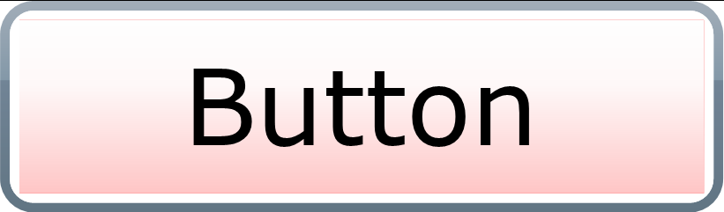
スタイル構文1
Style
  x:Key スタイルを区別する一意のキー
    x:Name は Silverlight のみスタイル内で使用可能
  TargetType スタイルが適用される型
    WPF ではマークアップ拡張機能が使用される → {x:Type Button}
Setter
  Property = スタイル適用先のプロパティ
  Value = 設定値
コントロールの Style プロパティで適用させる
  StaticResource
  DynamicResource (WPFのみ)
<Style x:Name=“BBStyle“ x:Key=“ButtonStyleBase“ TargetType=”Button” >
<Setter Property="Background” Value=“Red"/>
</Style>
<Button Content="Button“ Style="{StaticResource ButtonStyleBase}"/>
Notes:
Silverlight3 では Style の複数回の設定が可能になった。

Slide 9
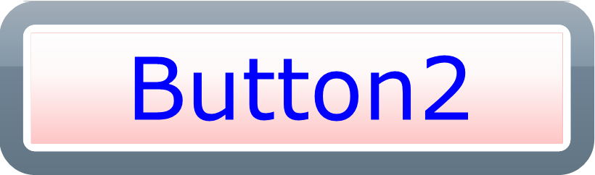
スタイル構文2
Style.BasedOn
  あるスタイルの設定を継承しつつ、拡張設定を行う
  自らを継承したスタイルを BasedOn に指定できない
  継承元と同じプロパティを設定した場合は上書き
<Style x:Key="ButtonStyle1" TargetType="Button"
BasedOn="{StaticResource ButtonStyleBase}">
<Setter Property="Foreground" Value="Blue"/>
<Setter Property="BorderThickness" Value="3"/>
</Style>
BaseStyle
Style1
Style2
Style3
BasedOn
Notes:
BasedOn 設定 – Silverlight3 から

Slide 10
Demo
スタイル設定

Slide 11
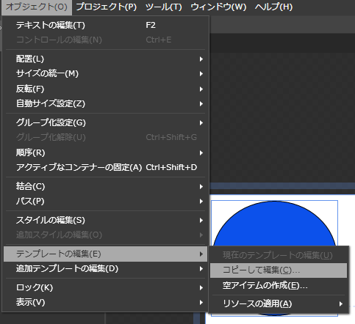
テンプレート
スタイルでは予め用意された形状を変更できない
コントロール パーツを再定義することで表現力が向上
  例: ListBoxItem の構成をカスタマイズ
基本クラスは FrameworkTemplate
  ControlTemplate
  ItemsPanelTemplate
  DataTemplate
  HierachicalDataTemplate
Expression Blend で
標準テンプレートがエクスポート可能

Slide 12
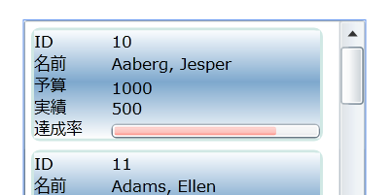
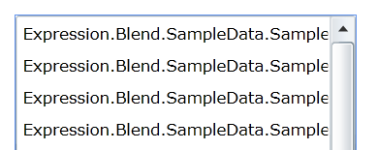
テンプレート構文
TargetType で対象となるコントロールを指定
データ バインディングを使用することで、
コントロール自体の設定をテンプレートに反映できる
DataTemplate を使用するとバインドされデータに対して
外観を定義できる
<ControlTemplate x:Key="ButtonControlTemplate1" TargetType="Button">
<Grid>
<Ellipse Fill="{TemplateBinding Background}" />
<ContentPresenter HorizontalAlignment="Center"
VerticalAlignment="Center"/>
</Grid>
</ControlTemplate>
ItemsTemplate

Slide 13
状態変化への対応
Silverlight
  Visual State Manager を用いて状態変化を監視
WPF
  プロパティやデータ、イベントを感知する
  トリガーを使用
    Trigger
    EventTrigger
    DataTrigger
    MultiDataTrigger
    MultiTrigger

Slide 14
Visual State Manager (VSM)
コントロールの「状態」に合わせて設定を変更
VisualStateGroup
  同時に発生することができない状態を分割する
VisualSate
  コントロールの状態を指し示す
  標準コントロールのグループ、状態一覧
  http://msdn.microsoft.com/ja-jp/library/cc278075%28VS.95%29.aspx
VisualTransition
  ある状態から別の状態への遷移の際に視覚的な設定が可能

Slide 15
Demo
テンプレートと VSM

Slide 16
アニメーション

Slide 17
アニメーション
何秒間、あるいは何秒後に開始、終了と設定
依存プロパティの変更を設定している
TimeLine オブジェクトを継承
SotryBoard は 複数の TimeLine 継承オブジェクトのコンテナー
アニメーションで上書きされた
プロパティは既定では明示的にリセットしない限りもとに戻らない
  TimeLine.FillBehavior = Stop
  TimeLine.AutoReverse = true
  で元に戻すことはできる
TimeLine.RepeatBehavior で繰り返し機関、回数を設定

Slide 18
Silverlight のアニメーション
型 | 基本アニメーション | キー フレーム アニメーション
Color | ColorAnimation | ColorAnimationUsingKeyFrames
Double | DoubleAnimation | DoubleAnimationUsingKeyFrames
Point | PointAnimation | PointAnimationUsingKeyFrames
Object | N/A | ObjectAnimationUsingKeyFrames
<Storyboard x:Name="Storyboard1" AutoReverse="True">
<ColorAnimationUsingKeyFrames BeginTime="00:00:00"
Storyboard.TargetName="ellipse"
Storyboard.TargetProperty="(Shape.Fill).(SolidColorBrush.Color)">
<EasingColorKeyFrame KeyTime="00:00:01" Value="YellowGreen"/>
<EasingColorKeyFrame KeyTime="00:00:02" Value="Red"/>
</ColorAnimationUsingKeyFrames>
</Storyboard>
Ellipse の Fill プロパティを開始 1 秒後に YellowGreen、 2 秒後に Red と変化させ、さらに同じ時間をかけて初期にまで戻す

Slide 19
アニメーションの実行
イベント ハンドラー
  Storyboard.Begin() メソッドを呼び出す
イベント トリガー
  BeginStoryboard を使用
Visual State の Storyboard
ビヘイビアーによるアニメーション
Notes:
WPFにおいてもbehavior が使用できる

Slide 20
ビヘイビアー
Expression Blend 3で追加
プロパティ変更や、位置変更、ストーリーボードの
操作をコード レスで実現
自作も可能
アニメーション関連で使えそうなビヘイビアー
ビヘイビアー名 | 機能
ChangePropertyAction | プロパティの値を変更し、 変更をアニメーションで表示
ControlStoryBoardAction | ストーリーボードで行う共通操作
FluidMoveBehavior | パネル内オブジェクトのレイアウトの変更、並びにアニメーション表示
MouseDragElementBehavior | マウスドラッグに応じて位置を変更
Notes:
WPFにおいてもbehavior が使用できる

Slide 21
イージング関数
Silverlight のみの実装
イージング処理をお手軽に実現
詳細は MSDN
http://msdn.microsoft.com/ja-jp/library/cc189019(VS.95).aspx#keyframe_animations
BackEase | BounceEase | CircleEase | ElasticEase
ElasticEase | ExponentialEase | PowerEase | QuardraticEase
QuarticEase | QuinticEase | SinEase

Slide 22
Demo
アニメーション + Behavior + イージング

Slide 23
コントロールのカスタマイズ
テンプレート
ユーザー コントロール
  コントロールの組み合わせ
カスタムコントロール
  独自のコントロール

Slide 24
カスタム コントロール
Silverlight
  Silverlight テンプレート コントロール
WPF
  カスタム コントロール (WPF)
完全カスタマイズ可能なコントロール
外観とロジックを分離
  TemplatedControl1.cs
  Generic.xaml (リソース ディクショナリ)

Slide 25
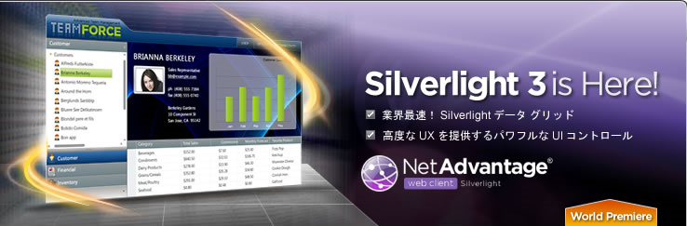
Netadvantage Silverlight

Slide 26
NetAdvantage
.NET コンポーネント セット
  もともとはWin/ASP.NET 対応
  Win では WPF の Style の概念に似た
  外観設定フレーム ワークを提供
    Application Styling Framework (ASF)
  2007 年からWPF, 2009 年から Silverlight 対応コンポーネントを販売

Slide 27
NetAdvantage Silverlight
Silverlight コンポーネント集
  http://jp.infragistics.com/dotnet/netadvantage/silverlight.aspx#Overview
業務用アプリケーション開発に特化
  グリッド
  チャート
  ツリー
  Excel 連携 などなど
Silverlight の特性を活かしたものも
  Web ブラウザーでリッチな表現

Slide 28
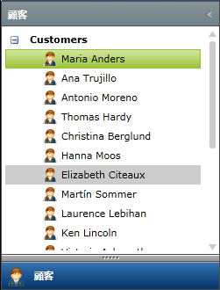
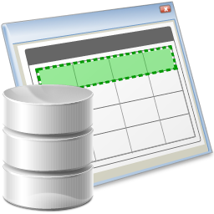
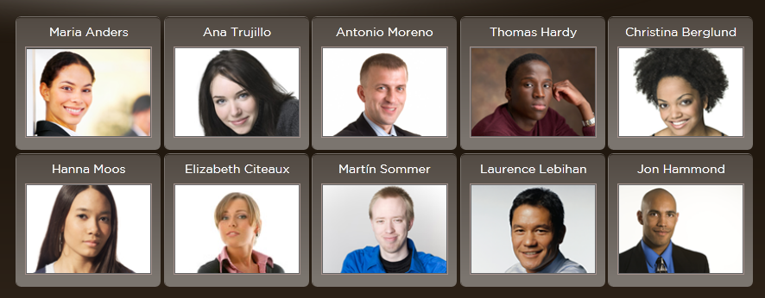
xamWebTileView
DB
データ バインド
同一レコード
データ バインド
TilePane を各レコードごとに作成

Slide 29
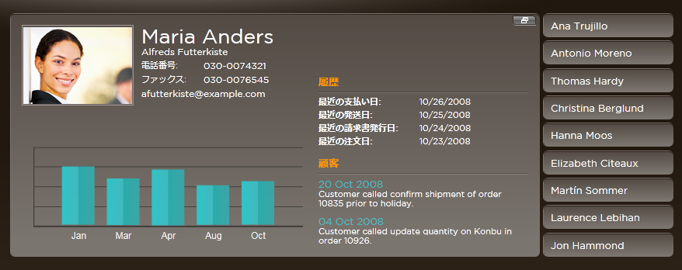
詳細情報の表示
TilePane を選択することで詳細画面を表示
その他のレコードは縮小され、リスト表示
画面を有効活用
選択

Slide 30
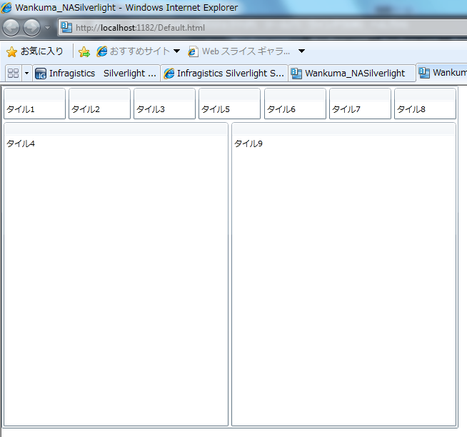
xamTileView の主な機能
コンテンツ モデルによる
表示内容のカスタマイズ
タイルのドラッグ & ドロップ移動
タイル最小化時のリスト位置設定
  Top/Left/Button/Right
パネル移動時のアニメーション設定
  所要時間
  イージング設定
  カスタム ストーリー ボードによる
  アニメーション設定のオーバーライド
その他多くの機能がプロパティ設定で実現可能

Slide 31
DEmo
xamWebTileView スタイリング

Slide 32
まとめ
WPF/Silverlight は外観の設定を一元化できる素晴らしいフレーム ワークを備えています
Expression Blend (ツール)の使用方法と共にスタイリングの基本を押さえることがカギになりそうです
Visual Studio 2010 でデザイン サポートが向上してくれると嬉しいですね

Slide 33
リソース
MSDN Silverlight デベロッパー センター
http://msdn.microsoft.com/ja-jp/silverlight/default.aspx
Microsoft Expression
http://www.microsoft.com/japan/products/expression/
NetAdvantage Silverlight
http://jp.infragistics.com/dotnet/netadvantage/silverlight.aspx
本日使用したデモ
http://blogs.jp.infragistics.com/blogs/dikehara/

Slide 34

ご清聴ありがとうございました

